Slide 1
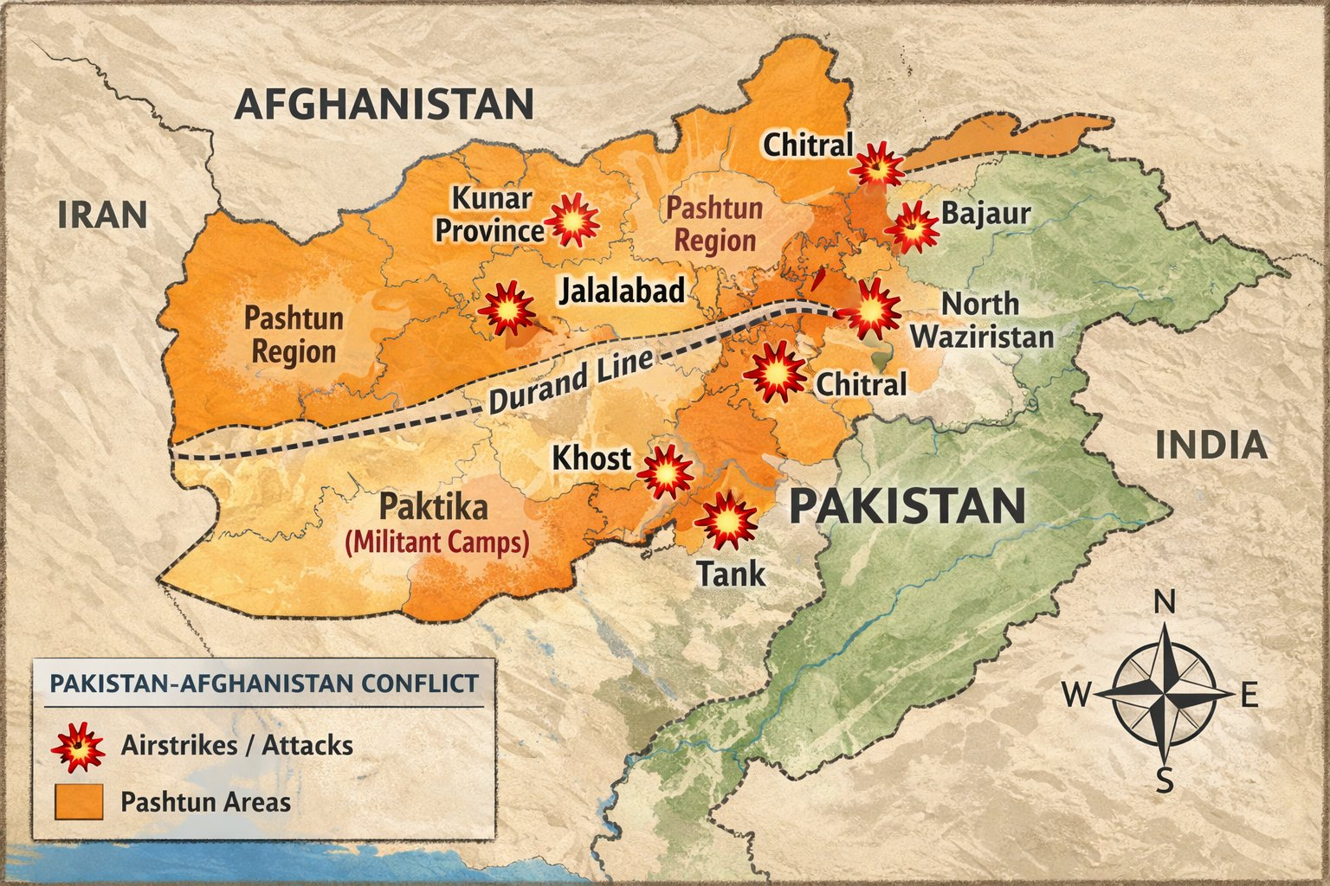
アフガン＝パキスタン戦争の元凶は「The Durand Line」
Durand Lineは、英国がロシア帝国と「グレートゲーム」を演じていた時代に設定されたアフガニスタンとパキスタンを結ぶ全長2,611キロメートルの国境線。
このデュランド線は、1893年に設置され、常に争点となってきた。英領インドの外務大臣、ヘンリー・モーティマー・デュランド卿にちなんで名付けられた。
Durand Lineは、英帝国とアフガニスタンの勢力圏を定め、ロシアの南下阻止線として、アフガニスタンのアブドゥル・ラーマン・カーン首長との交渉で設定された。
この境界線はパシュトゥーン人の部族の土地を分断し、今日まで続く民族的・文化的分裂を生み出している。この地域の主要民族であるパシュトゥーン人は、コミュニティの分裂に直面し、不満と統一された「パシュトゥーンスタン」の独立を指向している。
この地域には、反イランの武装勢力やインドの支援を受けた反パキスタン勢力がひしめき合う、非統治地域であり、今回の紛争は長引くと推測する識者が多い。

Slide 2
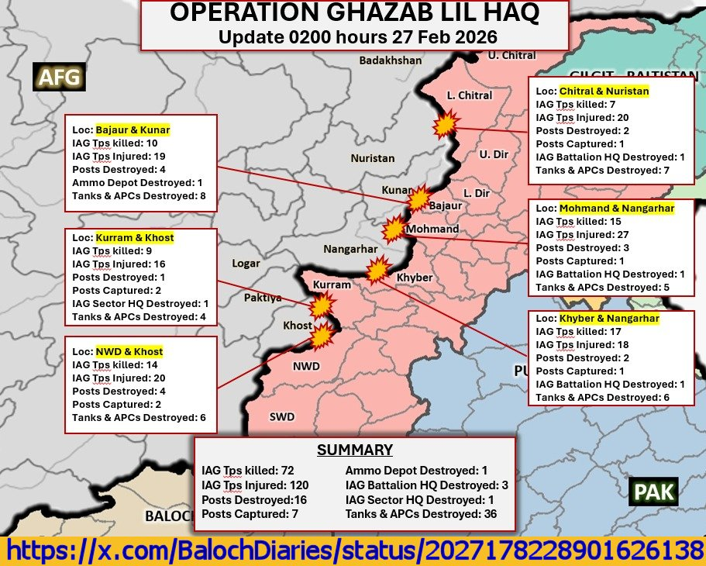

Slide 3
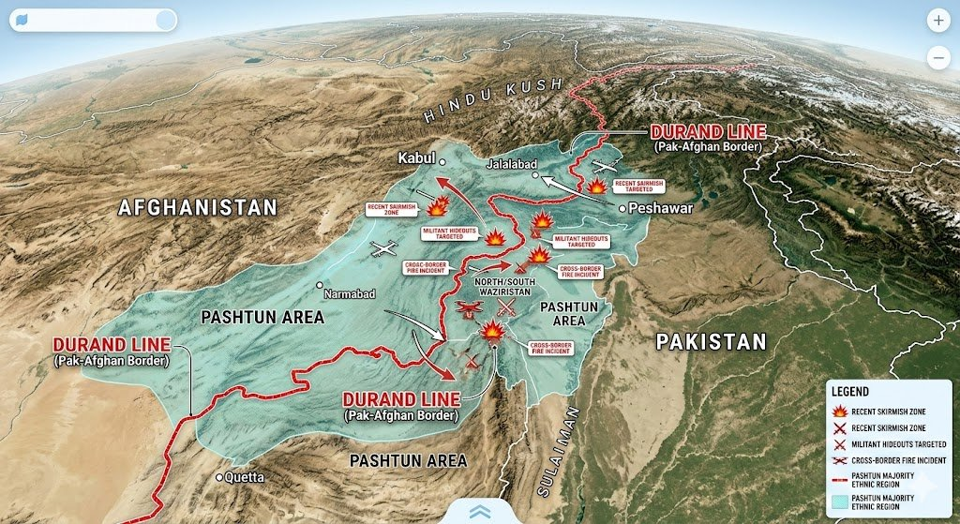
https://www.globalsecurity.org/military/world/war/images/pak-afghan-20260226-gemini-image01.jpg

Slide 4
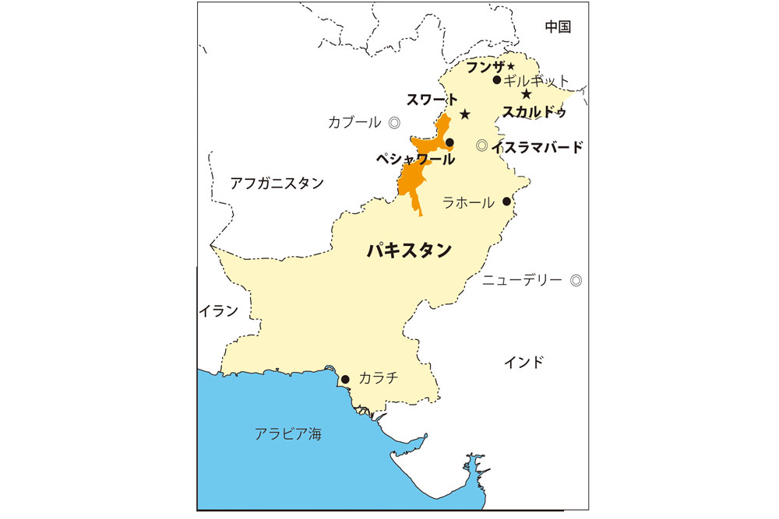
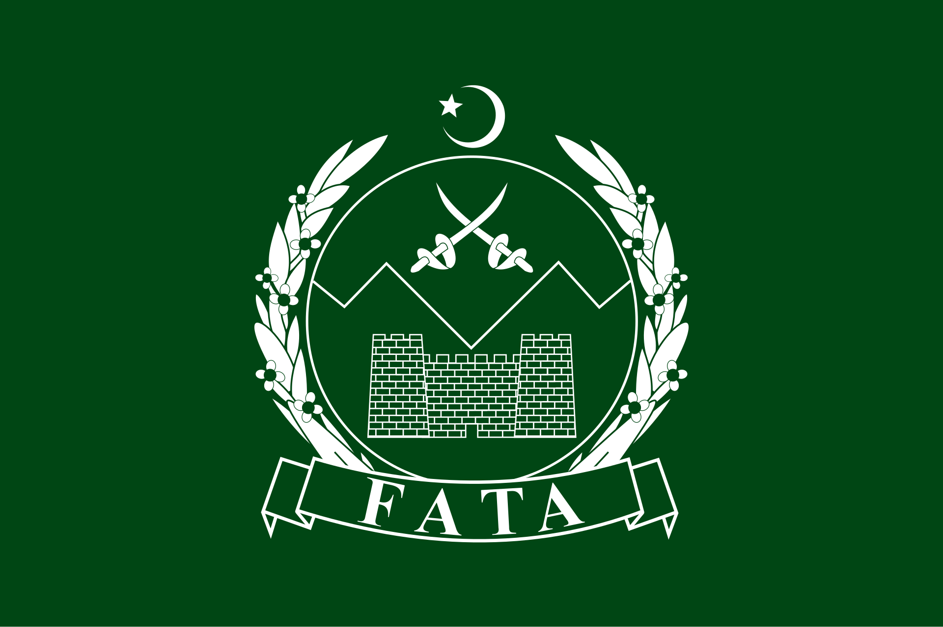
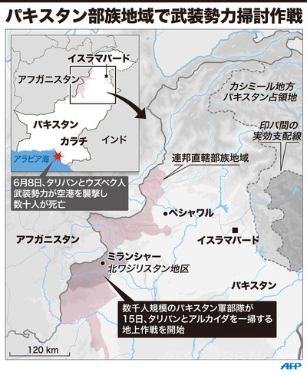


パキスタン連邦直轄部族地域へのドローン攻撃
パキスタン北西部にかつて存在した自治地域である。英語名の頭文字をとったFATAや、単に トライバルエリアと呼ばれる。
（出典：Waizman 2017、Forensic Architecture：日本語版2１ページ）

